Slide 1
第五章 C＋＋与STL入门

Slide 2
5.1 从C到C＋＋
C＋＋版的“a＋b程序”：
#include<cstdio> int main() { int a, b; while(scanf("%d%d", &a, &b) == 2) printf("%d\n", a+b); return 0; }
stdio.h →cstdio string.h → cstring
math.h →cmath
ctype.h → cctype

Slide 3
5.1 从C到C＋＋
一个稍微复杂一点的程序 ：
#include<iostream> #include<algorithm> using namespace std; const int maxn = 100 + 10; int A[maxn]; int main() { long long a, b; while(cin >> a << b) { cout << min(a,b) << "\n"; }
return 0; }
Cin>>a的含义是从标注输入中读取a，它的返回值是一个“已经读取了a的新流”，然后从这个新流中继续读取b。 如果流已经读完，while循环将退出。
注意：C＋＋流 最大缺点就是运行太慢，以至于很多竞赛题目会在题面中的显著位置注明：本题的输入量很大，请不要使用C＋＋的流输入

Slide 4
5.1 从C到C＋＋
使用引用交换两个变量 ：
如果在参数名之前加一个“&”符号，就表示这个参数按照传引用（by reference）的方式传递，而不是C语言里的传值（by value）方式传递。 这样，在函数内改变参数的值,也会修改到函数的实参。
#include<iostream> using namespace std; void swap2(int& a, int& b) { int t = a; a = b; b = t; }
int main() { int a = 3, b = 4; swap2(a, b); cout << a << " " << b << "\n"; return 0; }

Slide 5
5.1 从C到C＋＋
String相关的函数和运算符
#include<iostream> #include<string> #include<sstream> using namespace std; int main() { string line; while(getline(cin, line)) { int sum = 0, x; stringstream ss(line); while(ss >> x) sum += x; cout << sum << "\n"; }
return 0; }
用getline函数读一行数据
创建一个“字符串流”——ss
提示：可以把string作为流进行读写，定义在sstream头文件中。虽然string sstream都很方便，但string很慢sstream更慢，应谨慎使用 。

Slide 6
5.1 从C到C＋＋
C＋＋中的结构体：
#include<iostream> using namespace std; struct Point { int x, y; Point(int x=0, int y=0):x(x),y(y) {} }; Point operator + (const Point& A, const Point& B) { return Point(A.x+B.x, A.y+B.y); } ostream& operator << (ostream &out, const Point& p) { out << "(" << p.x << "," << p.y << ")"; return out; }
int main() { Point a, b(1,2); a.x = 3; cout << a+b << "\n"; return 0; }
C＋＋中的结构体除了可以拥有成员变量（用a.x的方式访问）之外，还可以拥有成员函数。

Slide 7
5.1 从C到C＋＋
回顾第4章中介绍过的sum函数： int sum(int* begin, int* end) { int *p = begin; int ans = 0; for(int *p = begin; p != end; p++) ans += *p; return ans; }
这个函数没有错误，但比较局限——
只能求整数数组的和，不能求double
数组的和，更不能求Point数组的和。
这样就可以用sum函数给double数组和Point数组求和了
template<typename T> T sum(T* begin, T* end) { T *p = begin; T ans = 0; for(T *p = begin; p != end; p++) ans = ans + *p; return ans; }

Slide 8
5.1 从C到C＋＋
用sum函数给double数组和Point数组求和：
int main() { double a[] = {1.1, 2.2, 3.3, 4.4}; cout << sum(a, a+4) << "\n"; Point b[] = { Point(1,2), Point(3,4), Point(5,6),
Point(7,8) }; cout << sum(b, b+4) << "\n"; return 0; }

Slide 9
5.1 从C到C＋＋
template <typename T> struct Point { T x, y; Point(T x=0, T y=0):x(x),y(y) {} }; template <typename T> Point<T> operator + (const Point<T>& A, const Point<T>& B) { return Point<T>(A.x+B.x, A.y+B.y); }
template <typename T> ostream& operator << (ostream &out, const Point<T>& p) { out << "(" << p.x << "," << p.y << ")"; return out; }
template<typename T> T sum(T* begin, T* end) { T *p = begin; T ans = 0; for(T *p = begin; p != end; p++) ans = ans + *p; return ans; }
把Point变成模板
“+”和“<<”的代
码也稍加改变
上述sum函数和第4章中写的有点不同：把“ans＋＝*p”改成了“ans=ans＋*p”。 这样做的原因是Point结构体中只定义了“＋”运算符，没有定义“＋＝”。

Slide 10
5.1 从C到C＋＋
利用修改过的代码同时使用int型和double 型的Point ： int main() { Point<int> a(1,2), b(3,4); Point<double> c(1.1,2.2), d(3.3,4.4); cout << a+b << " " << c+d << "\n"; return 0; }

Slide 11
5.2 STL初步
STL是指C＋＋的标准模板库（Standard Template Library）。 它很好用，但也很复杂。 本节将介绍STL中的一些常用算法和容器，在后面的章节中还会继续介绍本节没有涉及的其他内容。

Slide 12
5.2 STL初步
大理石在哪儿
#include<cstdio> #include<algorithm> using namespace std; const int maxn = 10000; int main() { int n, q, x, a[maxn], kase = 0; while(scanf(“%d%d”, &n, &q) == 2 && n) { printf(“CASE# %d:\n”, ++kase); for(int i = 0; i < n; i++) scanf(“%d”, &a[i]); sort(a, a+n); //排序 while(q--) { scanf("%d", &x); int p = lower_bound(a, a+n, x) - a; //在已排序数组a中寻找x if(a[p] == x) printf("%d found at %d\n", x, p+1); else printf("%d not found\n", x); } }
return 0; }
sort是一个模板函数，可以对任意对象进行排序。因此可以省略一个compare函数，比第4章中的排序代码简单很多。

Slide 13
5.2 STL初步
不定长数组：vector vector就是一个不定长数组。 不仅如此，它把一些常用操作“封装”在了vector类型内部。例如，若a是一个vector，可以用a.size( )读取它的大小a.resize( )改变大小，a.push_back( )向尾部添加元素，a.pop_back( )删除最后一个元素。
vector是一个模板类，所以需要用vector<int>a或者vector<double>b这样的方式来声明一个vector。 Vector<int>是一个类似于inta[]的整数数组，而vector<string>就是一个类似于stringa[ ]的字符串数组。

Slide 14
5.2 STL初步
集合：set 集合与映射也是两个常用的容器。 set就是数学上的集合——每个元素最多只出现一次。 和sort一样，自定义类型也可以构造set，但同样必须定义“小于”运算符。

Slide 15
5.2 STL初步
映射：map map就是从键（key）到值（value）的映射。 因为重载了[ ]运算符，map像是数组的“高 级版”。 例如可以用一个map<string，int>month_name来表示“月份名字到月份编号”的映射， 然后用month_name["July"]=7这样的方式来赋值

Slide 16
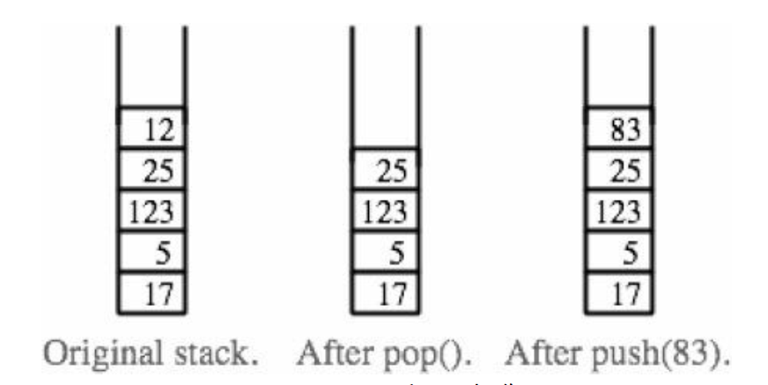
5.2 STL初步
栈、 队列与优先队列 STL还提供3种特殊的数据结构：栈、 队列与优先队列。 所谓栈，就是符合“后进先 出”（Last In First Out，LIFO）规则的数据结构，有PUSH和POP两种操作，其中PUSH把元素压入“栈顶”，而POP从栈顶把元素“弹出”，如图所示。

Slide 17
5.3 应用：大整数类
大整数类BigInteger：结构体BigInteger可用于储存高精度非负整数。 struct BigInteger { static const int BASE = 100000000; static const int WIDTH = 8; vector<int> s; BigInteger(long long num = 0) { *this = num; } //构造函数 BigInteger operator = (long long num) { //赋值运算符 s.clear(); do { s.push_back(num % BASE); num /= BASE; } while(num > 0); return *this; }
BigInteger operator = (const string& str) { //赋值运算符 s.clear(); int x, len = (str.length() - 1) / WIDTH + 1; for(int i = 0; i < len; i++) { int end = str.length() - i*WIDTH; int start = max(0, end - WIDTH); sscanf(str.substr(start, end-start).c_str(), "%d", &x); s.push_back(x); } return *this; } };

Slide 18
5.3 应用：大整数类
四则运算
BigInteger operator + (const BigInteger& b) const { BigInteger c; c.s.clear(); for(int i = 0, g = 0; ; i++) { if(g == 0 && i >= s.size() && i >= b.s.size()) break; int x = g; if(i < s.size()) x += s[i]; if(i < b.s.size()) x += b.s[i]; c.s.push_back(x % BASE); g = x / BASE; }
return c; }

Slide 19
5.3 应用：大整数类
比较运算符
bool operator > (const BigInteger& b) const { if(s.size() != b.s.size()) return s.size() < b.s.size(); for(int i = s.size()-1; i >= 0; i--) if(s[i] != b.s[i]) return s[i] < b.s[i]; return false; //相等 }
只需定义“小于”这一个符号，即可用它定义其他所有比较运算符（当然，对于BigInteger这个例子来说，“==”可以直接定义为s==b.s，不过不具一般性）： bool operator > (const BigInteger& b) const{ return b < *this; } bool operator <= (const BigInteger& b) const{ return !(b < *this); } bool operator >= (const BigInteger& b) const{ return !(*this < b); } bool operator != (const BigInteger& b) const{ return b < *this || *this < b; } bool operator == (const BigInteger& b) const{ return !(b < *this) && !(*this < b) }

Slide 20
5.5 习题
类别 | 题号 | 题目名称（英文） | 备注
例题5-1 | UVa10474 | Where is the Marble? | 排序和查找
例题5-2 | UVa101 | The Blocks Problem | vector的使用
例题5-3 | UVa10815 | Andy's First Dictionary | set的使用
例题5-4 | UVa156 | Ananagrams | map的使用
例题5-5 | UVa12096 | The SetStack Computer | stack与STL其他 容器的综合运 用
例题5-6 | UVa540 | Team Queue | queue与STL其 他容器的综合 运用
例题5-7 | UVa136 | Ugly Numbers | priorit使y_用queue的
例题5-8 | UVa400 | Unix ls | 排序和字符串 处理
例题5-9 | UVa1592 | Database | map的妙用
例题5-10 | UVa207 | PGA Tour Prize Money | 排序节和处其理他细
例题5-11 | UVa814 | The Letter Carrier's Rounds | 字符串以及STL 容器的综合运

